Slide 1

文献作者分布规律 ——洛特卡定律
李长玲 信息管理研究院
Notes:
1

Slide 2
文献作者分布规律 ——洛特卡定律
洛特卡定律的形成
洛特卡定律的基本内容
洛特卡定律的发展
洛特卡定律的影响因素
洛特卡定律的应用

Slide 3
一. 洛特卡定律的形成
上世纪20年代，世界范围内，尤其在美国：
文献量激增—作者索引－学术优先权

Slide 4
一. 洛特卡定律的形成
洛特卡 Alfred James Lotka (1880-1949)，美国的著名学者，擅长于统计分析。
  化学方面，以《化学文摘》为资料来源，选取1907年一1916年间累积索引姓氏以字母A与B开头的6891位作者。
  物理学方面，以《物理学史一览表》的人名索引为统计对象。包括20世纪以前这一领域中的1325名物理学家及其论著。
1926年末，洛特卡发表了一篇题名为《科学生产力的频率分布》的论文，尽管他本人统计学的功底深厚，又是首任美国统计学会主席．但这篇论文几乎无人问津23年之久。1949年他的这一研究成果才被学术界誉为“洛特产定律”。

Slide 6
数据来源于洛特卡的《化学文摘》

Slide 7
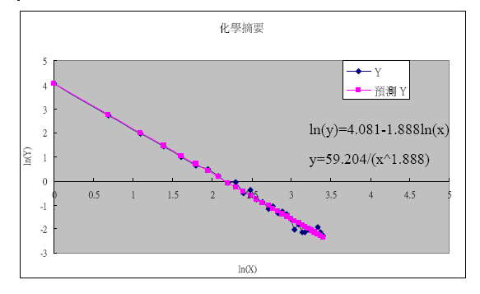
回归分析P353

Slide 8
二、洛特卡定律的基本内容
文字描述：撰写x篇论文的作者数Y_{x}与其所撰写论文数x之间，存在着下列关系：
式中，y_{x}是发表某一学科论文x篇的作者数所占百分比；n和c则是对应这一数据集合而估计出来的两个常数；
n的数值浮动在2.0上下，洛持卡的结论是：“这两个例子表明，指数近似等于2.0”；
n=2时，c=0.6079=60.79%，即，所有写一篇论文的作者所占比例。
洛特卡得出如下规律性结论：写x 篇论文的作者数Y(x)量，大约是写一篇论文的作者数Y(1)的1/ x²

Slide 9
二、洛特卡定律的基本内容
如果经统计得知某一学科领域内撰写1篇论文的作者数量，那么就很容易计算出写过2篇、3篇…论文的作者数量。
  写2篇论文的作者数量大约是写1篇论文作者数的1/4。
  写3篇论文的作者数量大约是写1篇论文作者数的1/9。
  写k篇论文的作者数量大约是写1篇论文作者数的1/k²。

Slide 10
图形描述：
洛特卡用图像描述了作者与论文之间的数量对应关系：以x 轴表示作者所写的论文数, y 轴表示写了x篇论文的作者频率, 并以对数刻度描绘其关系曲线。
结果, 从所得到的数据点来看, 洛特卡分布曲线的图形基本上是一条直线，然后用最小二乘法计算该拟合直线的斜率近似为- 2。

Slide 11
洛特卡定律的局限性：P359-362
统计数据不够全面和充分：学科、时间、作者、语种
合著者的处理简单：平均计数、调解计数、加权计数
高产作者的处理的随意性：删1％；删y₁^{1/2}（雅布隆斯基标准）；
删(∑y)^{1/2}（乌拉齐标准）
其实后来人们发现：n与c并非是常数而是参数。

Slide 12
三、洛特卡定律的发展
1、广义洛特卡定律 (洛氏分布一般公式的研究)
式中的指数n并不一定都等于2 。
    n值的估算，可以用最小二乘法。
    维拉奇（Vlachy）的研究表明, n 值在1.2～3.8之间波动。
    n 的取值要受到样本的大小、学科的性质和发展程度等因素的影响。
常数C 也会在0.6079 附近上下波动。
    不同的n值将产生一个显著不同的常数C;
    而且n 值的较小变化(特别是在n < 2 时) 就会引起C 值的明显的变化。

Slide 13
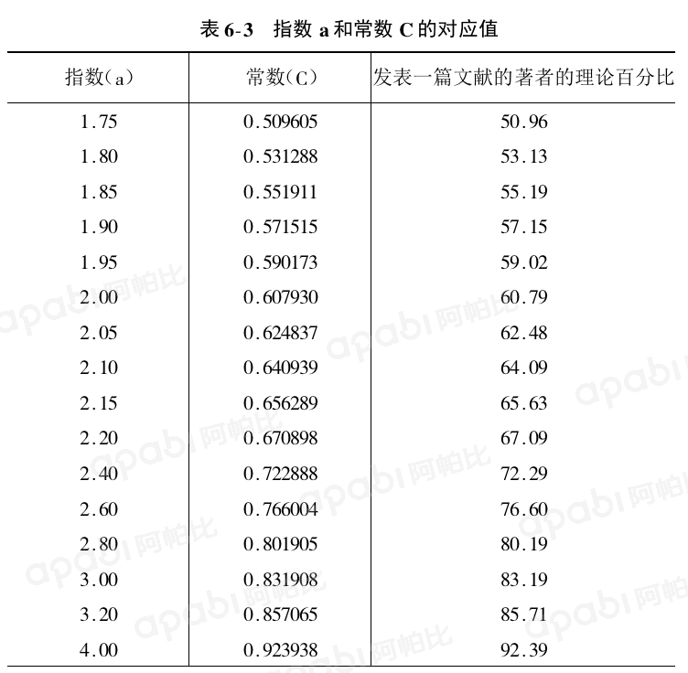

Slide 14
三、洛特卡定律的发展
2、普赖斯定律及其重要推论
高产作者（杰出科学家）：完成所有该专业论文总和的一半。
普赖斯定律(Price Law)：“完成该专业论文总和的一半的高产作者的人数在数量上，等于该专业作者总数的平方根” 。也就是“科学家的总人数, 大致是按杰出科学家人数的平方增长的” 。也可以说科学家总人数开平方, 所得到的人数撰写了全部科学论文的50%，即：
式中，n(x)为撰写x篇论文的作者数；
N为全部作者总数；
n_{max}为最高产的那位科学家所发表的论文数。
m为区分是否为高产作者的论文数量低限。

Slide 15
三、洛特卡定律的发展
另外，若将科学家们发表论文的总数记为x(1 , n_{max}) ，则普赖斯定律亦可用下式表示:
普赖斯对于洛特卡定律的一个重要推论：洛氏定律, 经推导得出：
m≈0.749(n_{max}^{1/2})
这说明：
  发表0.749 (n_{max}^{1/2}) 篇及以上论文的科学家们所发表的论文总数等于全部论文总数的一半;
  或者说, 杰出科学家中最低产的那位科学家所发表的论文数，等于最高产科学家发表论文数的平方根的 0.749 倍。

Slide 16
三、洛特卡定律的发展
普赖斯得出的洛特卡定律的又一个重要推论：
普赖斯经过进一步推导和计算, 得出杰出科学家与全体科学家总数的比例关系：
R ≈ 0.812/ n_{max}^{1/2}
式中, R 是杰出科学家人数与全体科学家总数之比。

Slide 17
四、 洛特卡定律的影响因素
（1）学科特征：Vlachy（弗拉奇） 指出, 就物理学而言, n 等于2 是合理的; 对于技术科学、社会科学和人文科学来说, n值将增大；而规模较大和科研合作程度较高的学科, n 值会变小,n 值在1.2～3.8之间波动。1988年，尼丘尔通过试验得出结论：n→1.5～4，自然科学n=2.49，人文科学n=2.5，社会科学n=3.03。大多数情况下符合洛氏分布。
（2） 统计条件：影响平方反比定律的两个主要变量：统计研究的时间跨度和作者数量。一般来说,若统计的时间区间较长(如10 年以上) 、作者集合较大(如1 000 人以上) , 再加上其他条件的配合, 其研究将会得到比较客观的应有结论。
（3） 研究方法：对合著者和高产作者群的不同处理将会影响其研究结果。高产作者数据对其直线关系影响颇大, 因此, 在确定洛特卡分布关系时须截删一部分高产作者数据。同时，考虑合理处理合著者。

Slide 18
五、洛特卡定律的应用
1、通过数据分析，了解科技人员科学劳动成果的生产状况：
  数据收集
  估算指数n 值, 通常采用最小二乘法
  C值的计算:C=1/∑(1/x^{n} (n与c的对应值表)
  K－S检验：判明理论计算分布与实际统计分布的一致性
①计算K－S值: 1.63/y^{1/2} (y为统计的作者总数) 。
②找出最大偏差值D: D = Max| F₀ (x) - S_{n} (x) | ，其中F₀ (x) 为累积作者频率的理论值; S_{n} (x) 为累积作者频率的观察值。
③比较D 值与K-S 值之大小。
若D < K-S 值, 则抽样分布符合洛特卡定律理论分布；
若D > K-S 值, 则不符合洛特卡分布。

Slide 19
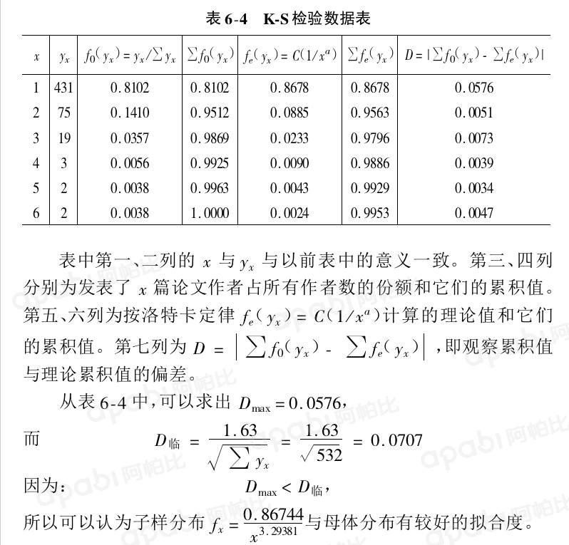

Slide 20
五、洛特卡定律的应用
2、通过对合著者的状况分析，了解科学劳动规模。
我国自然科学科学劳动规模在不断地扩大，反映在科学论文作者合作度的巨增。
3、了解科学论文的作者队伍：
A为老作者B和新作者C的数量之和;
A／N可以称为文献单元作者系数;
B／N反映作者重复著述论文的情况;
C／N则反映一个刊物中新作者涌现的情况,也可以叫做文献单元作者增量。

Slide 21
五、洛特卡定律的应用
4、利于合理编制著者索引、规划检索刊物体系。统计某一学科的文献数量，可估算作者数量及其变化，对合理编制著者索引有一定的参考价值与指导意义。
5、在科学学和人才学方面的应用。通过统计和估算著者数量，预测文献数量的增长；通过比较各个学科的文献单元作者系数及其增量，判断各个学科的科研动态，了解科学研究发展规模，甚至可以据此推断各个学科研究的集体化趋势、科研人员的需求情况，有利于制定人才培养规划和科研资金投入等。

